Slide 1
Methodieken
Les 2 “Drie methodieken” thema 9.3. en 9.4.

Slide 2
Lesprogramma
Thema 9.3 & 9.4 Gordon methode
Opdracht

Slide 3
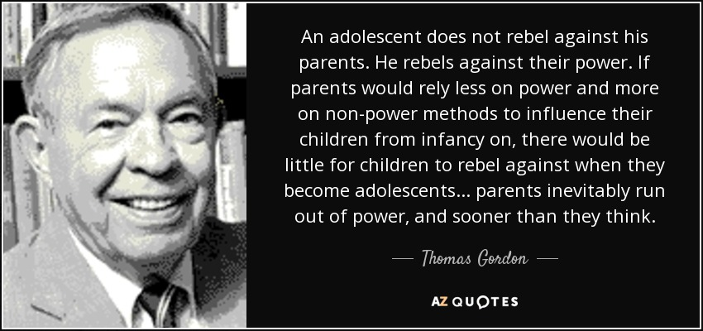
Thema 9.3 & 9.4 Gordon-methode

Slide 4
De Amerikaanse psycholoog Thomas Gordon ontwikkelde in de jaren ‘60 van de vorige eeuw een nieuwe opvoed methode. Hij schreef ook het boek: ’Luisteren naar kinderen’ en werd daar wereld beroemd mee. De methode die Gordon had geschreven bleek ook goed te werken bij volwassenen.
Gordon stelt dat je in conflicten met de juiste communicatie veel kunt bereiken. De Gordon-methode is gebaseerd op drie pijlers:
Actief luisteren
Ik-boodschappen
Geen-verliesmethode

Slide 5
Geen-verliesmethode
Hulpverleners willen problemen oplossen. Maar de oplossing die jij als hulpverlener bedenkt, is niet altijd de oplossing die de cliënt graag wil. De cliënt is dan niet gemotiveerd om aan de oplossing mee te werken. Door de ‘geen-verliesmethode’ in te zetten, is er geen winnaar of verliezer in het conflict. Bij deze methode werkt de cliënt actief mee aan het bedenken van oplossingen voor zijn eigen probleem.
Werkwijze:
Bij de geen-verliesmethode werk je in zes stappen:
Probleem vaststellen
Alternatieven verzamelen
Gevolgen van de alternatieven
Keuze voor het beste alternatief
Het uitvoeren van de keuze
Evalueren van het resultaat

Slide 6
Opdracht
Nodig:
Casus van vorige week
Tweetal
Je gaat in tweetallen hulpverleningsgesprekken voeren. Je speelt de cliënt uit je eigen casus. Je klasgenoot is de hulpverlener en weet weinig van de situatie. Het is de bedoeling dat je zoveel mogelijk informatie boven tafel krijgt. Tijdens het gesprek pas je de Gordon-methode toe.
Actief luisteren
Ik-boodschappen
Geen-verliesmethode

